Slide 1
职教高考新实践专题篇·
数学
主 编 沈栩竹 祝有冰

Slide 2
第 8 章
立体几何

Slide 3
8.4 平面与平面的位置关系

Slide 4
目录
巩固与积累
能力与提升

Slide 5
一、选择题
C

Slide 6
D

Slide 7
D

Slide 8
C

Slide 9
B

Slide 10
B

Slide 11
B

Slide 12
D

Slide 13
二、填空题

Slide 17
一、选择题
B

Slide 18
D

Slide 19
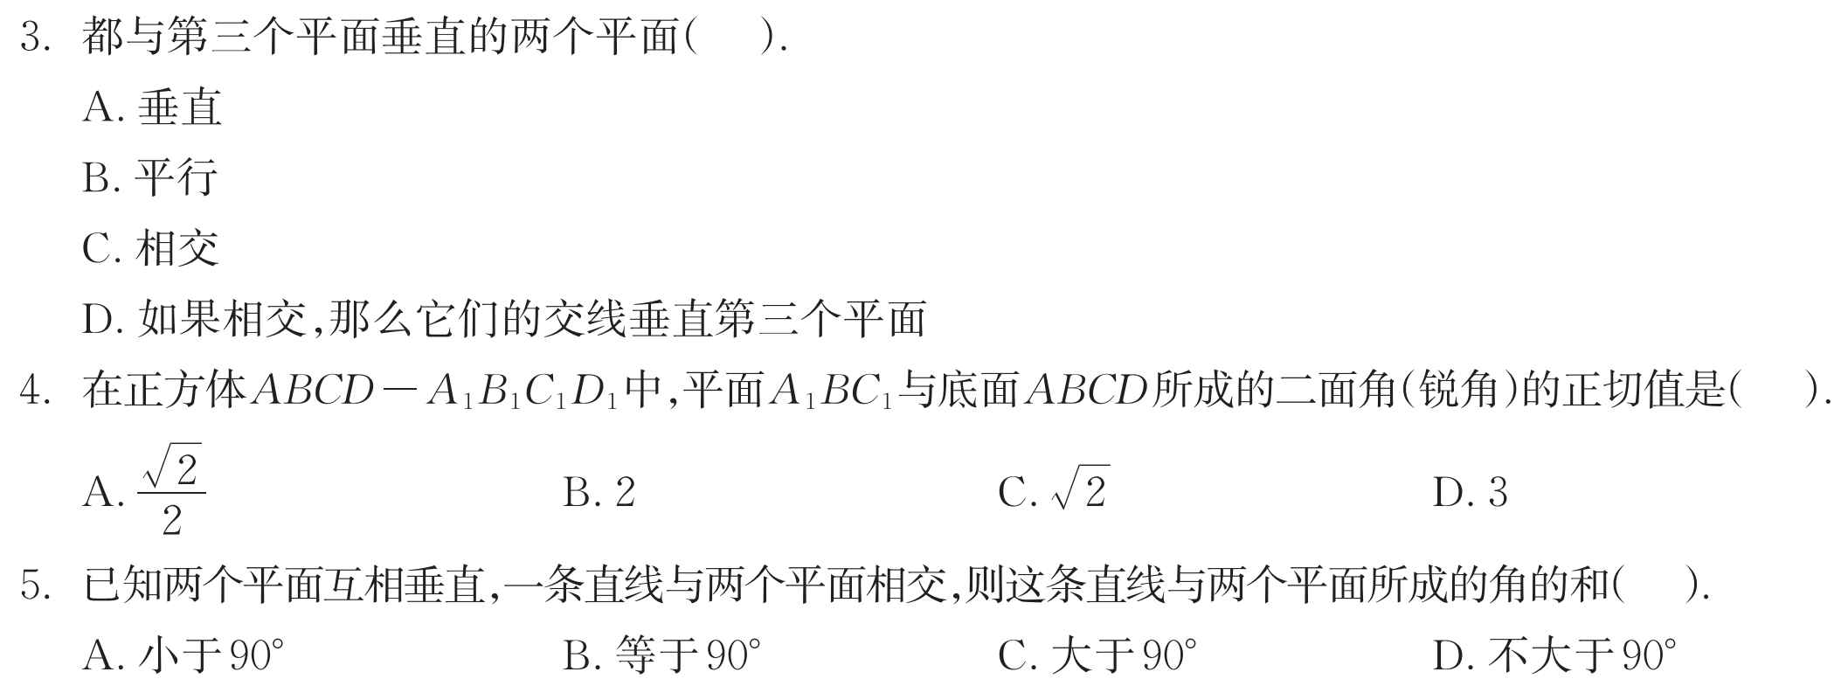
D

Slide 20
C

Slide 21
D

Slide 22
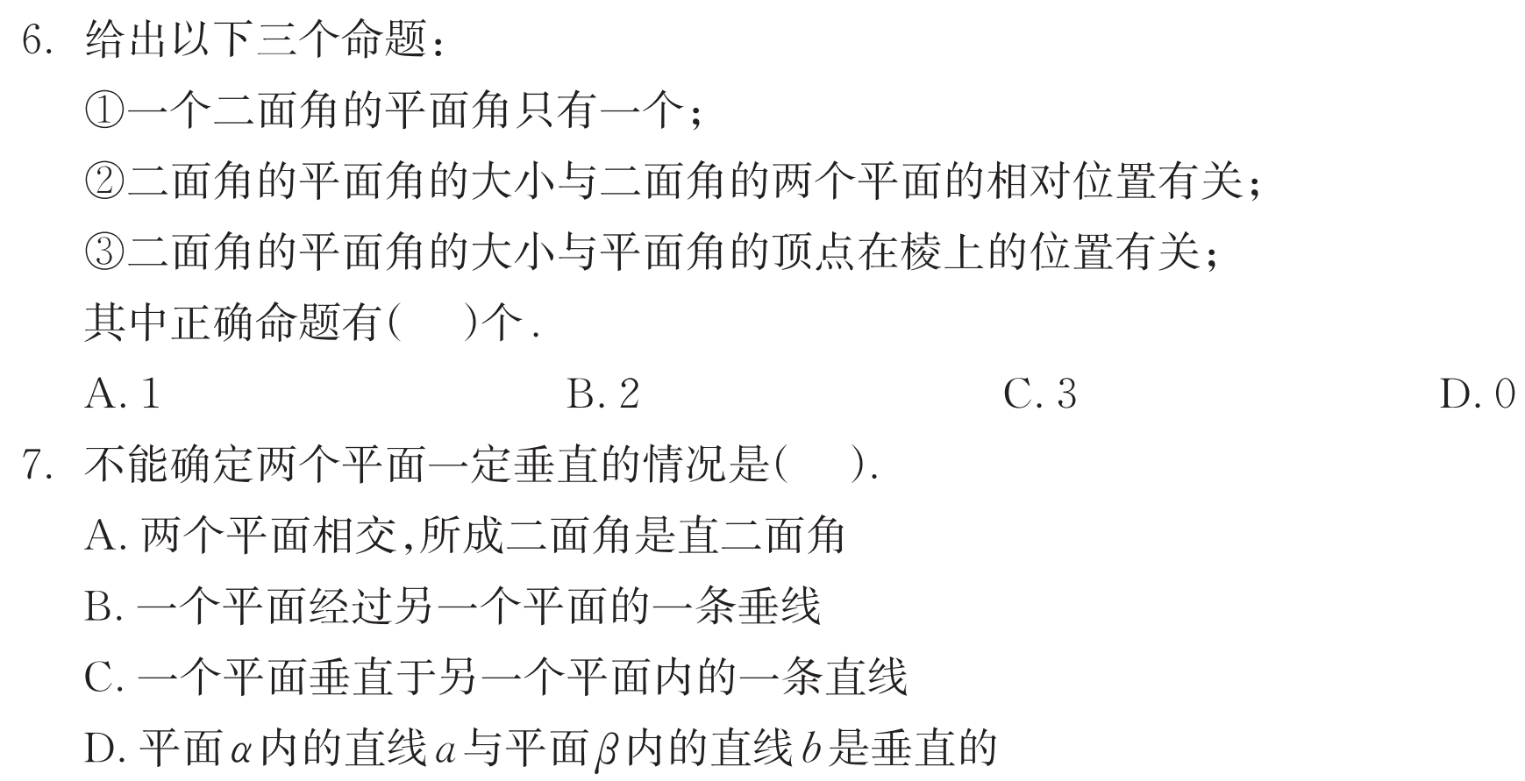
A

Slide 23
D

Slide 24
B

Slide 25
二、填空题

Slide 29
三、解答题

Slide 30
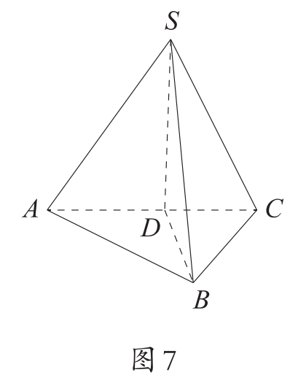

Slide 32
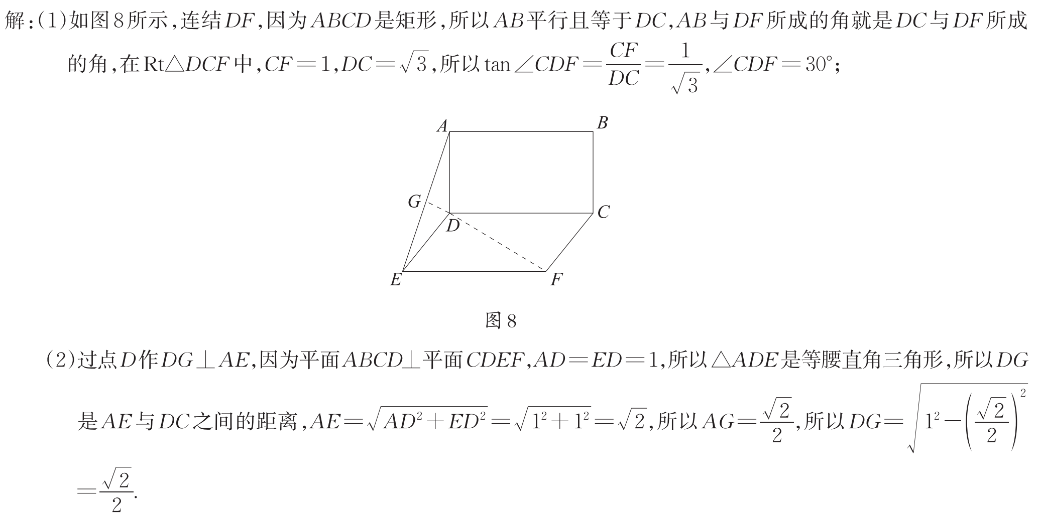

Slide 33
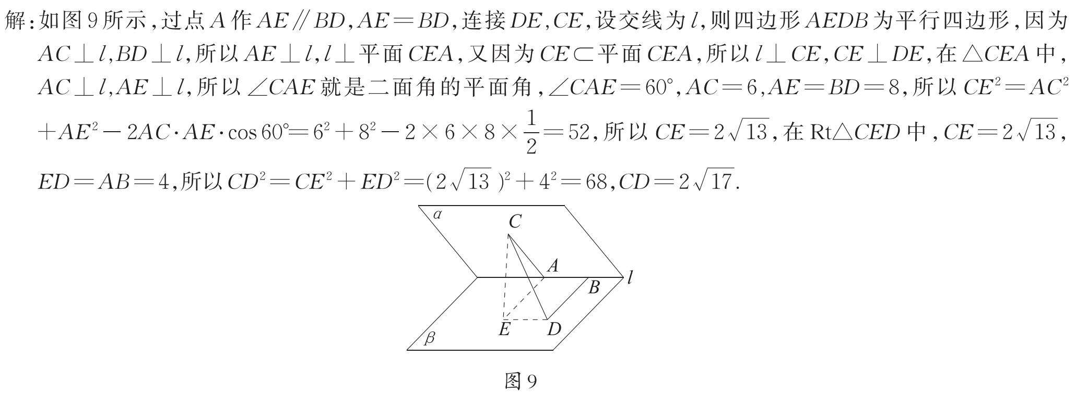

Slide 34
感谢收看

